Slide 1



CONVOCATORIA INVESTIGA
2026
PROGRAMA PROPIO DE FOMENTO Y DESARROLLO DE LA INVESTIGACIÓN Y LA INNOVACIÓN
Servicio de Investigación
Servicio de Investigación
Vicerrectorado de Investigación, Doctorado y Biblioteca
Vicerrectorado de Investigación,
Doctorado y Biblioteca

Slide 2
CONVOCATORIA INVESTIGA 2026
RECONOCIMIENTO DE LA ACTIVIDAD INVESTIGADORA DEL PDI Y PI DOCTOR URJC
Responsables del Programa Propio de Investigación
VICERRECTORADO
SERVICIO DE INVESTIGACIÓN - PROGRAMA PROPIO
Joaquín Rams Ramos Vicerrector de Investigación, Doctorado y Biblioteca
Belén Torres Barreiro Adjunta al Vicerrectorado
Pilar Rodrigo Herrero Coordinadora Académica del Programa Propio de Investigación
Jorge Acuña Acuña Secretario del Vicerrectorado
vice.investigacion@urjc.es
Francisco Martín Sánchez Jefe de Servicio
Victoria Martínez Vallarín Gestora Programa Propio
Begoña Pontes Rodríguez Gestora Programa Propio
investigacion.programapropio@urjc.es

Slide 3
CONVOCATORIA INVESTIGA 2026
RECONOCIMIENTO DE LA ACTIVIDAD INVESTIGADORA DEL PDI Y PI DOCTOR URJC
Programa propio
ESTANCIAS INTERNACIONALES
PUBLICA
GRUPOS DE INVESTIGACIÓN
Impulsar la movilidad internacional, la generación y transmisión de conocimiento, y el establecimiento de relaciones internacionales.
Reconocimiento de la productividad investigadora a través de las publicaciones realizadas en cada anualidad.
Unidades fundamentales de investigación organizadas en torno a una línea común de actividad científica
Emergentes
Consolidados
Alto rendimiento
En evaluación
En evaluación
CONVOCATORIA GENERAL Y FOMENTO DEL LIDERAZGO JOVEN
INVESTIGA
Se está desarrollando una convocatoria para la realización de gastos de investigación: estancias nacionales, viajes, fungibles, publicaciones, pequeño inventariable, …
Reconocimiento del sexenio vivo y de participación en proyectos, estancias, tesis, transferencia, evaluación de la investigación y otras actividades de investigación.
Convocatoria abierta
Pendiente de publicación
Pendiente de existencia de remanentes

Slide 4
CONVOCATORIA INVESTIGA 2026
RECONOCIMIENTO DE LA ACTIVIDAD INVESTIGADORA DEL PDI Y PI DOCTOR URJC
Programa propio
ESTANCIAS INTERNACIONALES
PUBLICA
GRUPOS DE INVESTIGACIÓN
Impulsar la movilidad internacional, la generación y transmisión de conocimiento, y el establecimiento de relaciones internacionales.
Reconocimiento de la productividad investigadora a través de las publicaciones realizadas en cada anualidad.
Unidades fundamentales de investigación organizadas en torno a una línea común de actividad científica
Emergentes
Consolidados
Alto rendimiento
En evaluación
En evaluación
CONVOCATORIA GENERAL Y FOMENTO DEL LIDERAZGO JOVEN
INVESTIGA
Se está desarrollando una convocatoria para la realización de gastos de investigación: estancias nacionales, viajes, fungibles, publicaciones, pequeño inventariable, …
Reconocimiento del sexenio vivo y de participación en proyectos, estancias, tesis, transferencia, evaluación de la investigación y otras actividades de investigación.
Convocatoria abierta
Pendiente de publicación
Pendiente de existencia de remanentes

Slide 5
CONVOCATORIA INVESTIGA 2026
RECONOCIMIENTO DE LA ACTIVIDAD INVESTIGADORA DEL PDI Y PI DOCTOR URJC
OBJETIVOS DE LA CONVOCATORIA INVESTIGA
OBJETO
RESULTADO
Reconocer la actividad investigadora del PDI doctor y PI doctor de la URJC mediante la valoración de actividades desarrolladas entre el 01/01/2020 y el 31/12/2025.
Asignar una cuantía económica individual según la puntuación obtenida, el presupuesto disponible y los criterios establecidos en la convocatoria.
El reconocimiento es de pago único y no tiene carácter consolidable.

Slide 6
CONVOCATORIA INVESTIGA 2026
RECONOCIMIENTO DE LA ACTIVIDAD INVESTIGADORA DEL PDI Y PI DOCTOR URJC
¿Me puedo/quiero presentar?
DESTINATARIOS
MARCO
PDI doctor a tiempo completo, en servicio activo, ocupando plaza o puesto en la URJC a fecha de solicitud y con vinculación hasta la resolución definitiva.
PI doctor a tiempo completo contratado por la URJC al amparo de los artículos 22 y 23 de la Ley 14/2011 y con vinculación hasta la resolución definitiva.
Todos los requisitos deben cumplirse a fecha de solicitud y mantenerse durante todo el proceso
Tener sexenio vivo o cuatro o más sexenios reconocidos.
Méritos desarrollados del 01/01/2020 al 31/12/2025
Presupuesto inicial: 1.100.000 €.
Reconocimiento económico no consolidable y en pago único.
Estructura:
  Diferentes dimensiones.
  Cada dimensión tiene un máximo.
  Hay un máximo total
  No hay mínimos por dimensión
  Máximo alcanzable sin todas las dimensiones.
El sexenio vivo se interpreta según el criterio ANECA: último tramo positivo terminado el 31/12/2020 o fecha posterior, con excepciones por bajas y permisos

Slide 7
CONVOCATORIA INVESTIGA 2026
RECONOCIMIENTO DE LA ACTIVIDAD INVESTIGADORA DEL PDI Y PI DOCTOR URJC
Evaluación por dimensiones
DIMENSIÓN
DEFINICIÓN
MÁX.
Valor basal
Cantidad fija para todos los participantes
20
Sexenios
Número de sexenios y sexenios relativos
20
Tesis doctorales
Dirección y evaluación de tesis doctorales
25
Equipos
Equipos de investigación e internacionalización
30
Transferencia
Actividades de transferencia de la investigación
20
Difusión
Difusión de la investigación
15
Organización
Organización y evaluación de actividades de investigación
25
155
Máximo total de evaluación: 100 puntos.

Slide 8
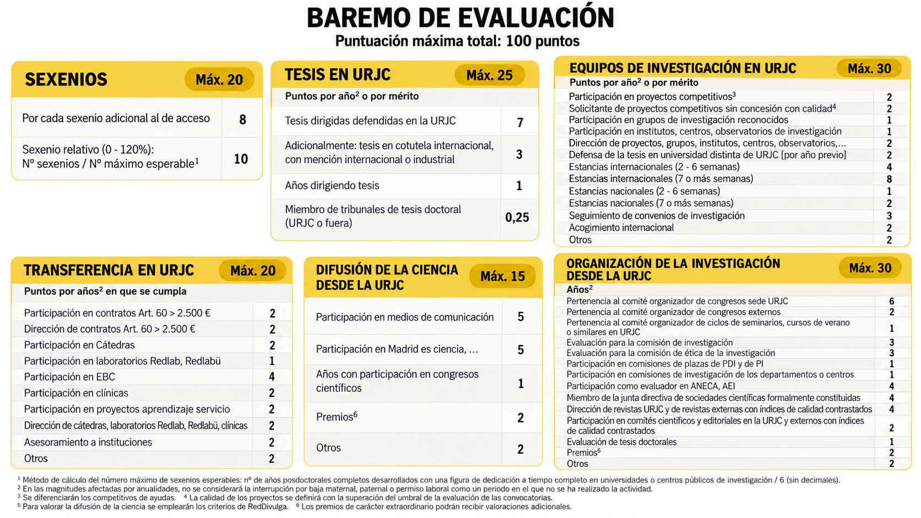
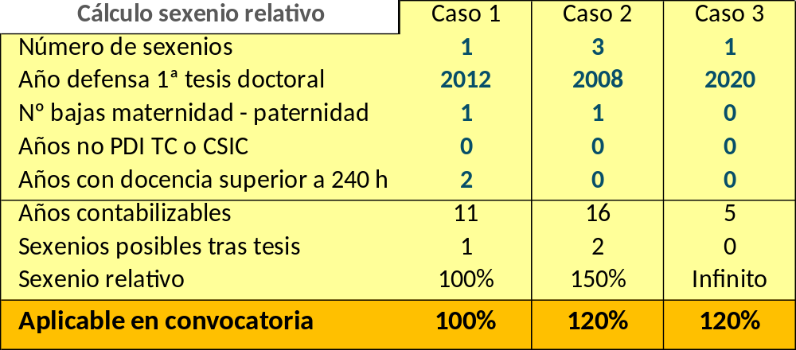
CONVOCATORIA INVESTIGA 2026
RECONOCIMIENTO DE LA ACTIVIDAD INVESTIGADORA DEL PDI Y PI DOCTOR URJC
Baremación de méritos: claves por bloques Máximo 100 puntos

Slide 9
CONVOCATORIA INVESTIGA 2026
RECONOCIMIENTO DE LA ACTIVIDAD INVESTIGADORA DEL PDI Y PI DOCTOR URJC
Baremación de méritos: claves por bloques Máximo 100 puntos

Slide 10
CONVOCATORIA INVESTIGA 2026
RECONOCIMIENTO DE LA ACTIVIDAD INVESTIGADORA DEL PDI Y PI DOCTOR URJC
Baremación de méritos: claves por bloques Máximo 100 puntos

Slide 11
CONVOCATORIA INVESTIGA 2026
RECONOCIMIENTO DE LA ACTIVIDAD INVESTIGADORA DEL PDI Y PI DOCTOR URJC
Baremación de méritos: claves por bloques Máximo 100 puntos

Slide 12
CONVOCATORIA INVESTIGA 2026
RECONOCIMIENTO DE LA ACTIVIDAD INVESTIGADORA DEL PDI Y PI DOCTOR URJC
Baremación de méritos: claves por bloques Máximo 100 puntos

Slide 13
CONVOCATORIA INVESTIGA 2026
RECONOCIMIENTO DE LA ACTIVIDAD INVESTIGADORA DEL PDI Y PI DOCTOR URJC
Baremación de méritos: claves por bloques
Máximo 100 puntos

Slide 14
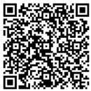
CONVOCATORIA INVESTIGA 2026
RECONOCIMIENTO DE LA ACTIVIDAD INVESTIGADORA DEL PDI Y PI DOCTOR URJC
CONVOCATORIA PÚBLICA DE AYUDAS PARA LA REALIZACIÓN DE PROYECTOS LIDERADOS POR INVESTIGADORES EMERGENTES
CONVOCATORIA 2026 PARA LA CONCESIÓN DE AYUDAS PARA ESTANCIAS DE INVESTIGACIÓN INTERNACIONALES PARA EL PERSONAL DOCENTE E INVESTIGADOR DE LA URJC
Solicitud del 29 de septiembre al 20 de octubre
¿Dónde?
A través de Microsoft Forms; https://forms.cloud.microsoft/e/DTiSFWvTDX

Slide 15
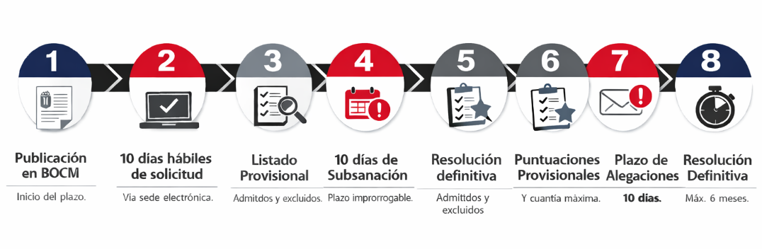
CONVOCATORIA INVESTIGA 2026
RECONOCIMIENTO DE LA ACTIVIDAD INVESTIGADORA DEL PDI Y PI DOCTOR URJC
CONVOCATORIA PUBLICA 2026 · RECONOCIMIENTO DE LA ACTIVIDAD INVESTIGADORA · PDI Y PI DOCTOR URJC
Solicitud: plazos y secuencia del procedimiento
Solicitud: plazos y secuencia del procedimiento
Solicitud: plazos y secuencia del procedimiento
1
2
3
4
5
6
7
8
Publicación
en tablón
Solicitud
15 días hábiles
Listado
provisional
Subsanación
10 días hábiles
Listado
definitivo
Evaluación
Comisión
Propuesta
provisional
Resolución
definitiva
La subsanación sólo puede utilizarse para corregir causas subsanables: no permite incorporar nuevos méritos ni presentar una nueva solicitud.
El ID de solicitud y el DNI/NIE cifrado serán los elementos identificativos de las listas.

Slide 16
CONVOCATORIA INVESTIGA 2026
RECONOCIMIENTO DE LA ACTIVIDAD INVESTIGADORA DEL PDI Y PI DOCTOR URJC
CONVOCATORIA PUBLICA 2026 · RECONOCIMIENTO DE LA ACTIVIDAD INVESTIGADORA · PDI Y PI DOCTOR URJC
Documentación
FORMULARIO FORMS + Excel de autobaremo
Solicitud + Identificación
Autoevaluación en Forms y Excel
No hay que incluir documentación adicional
Se realizará una petición de la documentación no pública de forma aleatoria a una fracción de solicitantes
La solicitud debe incluir la información exigida en las bases.
DOCUMENTOS A APORTAR
LA MEMORIA
Formulario de solicitud en sede electrónica.
Carta oficial del centro de acogida.
Memoria detallada del proyecto y de las actividades (Anexo II).
Comisión de servicios firmada y autorizada.
CVN actualizado generado en Universitas XXI Investigación.
Interés científico real de la estancia.
Objetivos concretos y medibles.
Metodología viable.
Cronograma coherente y explicación de las fechas elegidas.
Producción científica esperada y hitos.
Excelencia del centro de destino: rankings, grupos, infraestructuras y prestigio verificable.
Trayectoria del investigador receptor y posibilidad de colaboración estable alineada con líneas de interés para la URJC.
CVN (últimos 5 años)
Pincha para descargar el Excel
Proyectos.
Publicaciones.
Presentación de publicaciones en congresos.
Otros méritos relacionados con la investigación.
IMPORTANTE: ESCRIBIR BIEN EL DNI/NIE PARA LA CORRECTA IDENTIFICACIÓN

Slide 17
CONVOCATORIA INVESTIGA 2026
RECONOCIMIENTO DE LA ACTIVIDAD INVESTIGADORA DEL PDI Y PI DOCTOR URJC
Tras la solicitud: admisión, evaluación y resolución
Tras la solicitud: admisión, evaluación y resolución
1. ACEPTACIÓN
2. CAMBIOS
3. JUSTIFICACIÓN
1. REVISIÓN
2. SUBSANACIÓN
3. RESOLUCIÓN
Hay que aceptar expresamente la ayuda mediante el Anexo V.
Si se renuncia y queda crédito libre, puede llamarse a reservas por orden de puntuación.
Cualquier demora, reducción de estancia o modificación requiere escrito motivado y autorización expresa del Vicerrectorado.
Si cambian las fechas, debe aportarse conformidad del centro receptor y una nueva Comisión de Servicios.
Plazo: máximo 15 días naturales desde el fin de la estancia.
Junto con el Servicio de Investigación por Microsoft Teams.
El Servicio de Investigación examinará la documentación presentada y publicará un listado provisional de solicitudes admitidas y excluidas.
Las causas subsanables se corrigen mediante email indicado en la resolución provisional.
No se podrá incluir nuevas solicitudes o Excel de baremo
La Comisión de Evaluación consultará a los expertos de la Comisión de Investigación.
Se publicará:
Propuesta provisional.
Alegaciones.
Resolución definitiva.
›
›
›
¿QUÉ HAY QUE ENTREGAR?
Las publicaciones en el tablón electrónico oficial de la URJC y en la web del Programa Propio tienen efectos de notificación. Conviene revisarlas durante todo el procedimiento.
Aceptación (Anexo V)
Certificado de toda la estancia
Informe final (Anexo IV)
Declaración de itinerario (Anexo III)
5. Facturas a nombre del beneficiario
6. Justificante de pago (movimiento bancario)
7. Billetes y/o tarjetas de embarque

Slide 18

Gracias
GRACIAS
investigacion.programapropio@urjc.es
Begoña Pontes Rodríguez
Victoria Martínez Vallarín

